Slide 1
4-النقرة المرة في ثمار التفاح Bitter Pit of apple fruits
الاعراض : يشاهد المرض على سطح الثمار التي بلغت نصف حجمها أو اكتمل الحجم بشكل بقع مستديرة أو غير منتظمة مشبعة بالماء و ذات لون يختلف عن لون الثمرة فتكون خضراء غامقة في الثمار الخضراء أو الصفراء و ذات لون أحمر غامق في الثمار الحمراء , يختلف عدد البقع من 2-3 أو يزيد عن مئة بقعة و لا تكون البقع منخفضة عن السطح في بادئ الامر و لكن سرعان ما تغور لأعماق مختلفة يوجد أسفلها كتل من خلايا اسفنجية ميتة ذات لون بني فاتح أو داكن و ذات طعم مر المذاق و من هنا جاءت التسمية للمرض .

Slide 3
المسبب : يرجع المرض للأسباب التالية :
علاقات مائية مضطربة اذ لوحظ في المناطق المروية تحت ظروف الجو الحار الجاف المتبوع بفترة رطوبة عالية .
الري الخفيف في أول موسم النمو المتبوع بالري الغزير .
التقليم الجائر للأشجار .
زيادة التسميد النيتروجيني .

Slide 4
-5التدرن التاجي Crown Gall
الأعراض : نموات زائدة على الجذور و قاعدة الساق أو التاج , تكون الاورام في البداية فاتحة اللون ملساء قوية صلبة لكنها الين من انسجة الساق , مع الوقت و بعد مرور سنة من تكونها تصبح مجعدة و تحتوي على تجاويف و تكون سهلة التفتت و يُمكن أن تؤوي أنواع من الحشرات . يتراوح حجم الورم بين حجم حبة البازليا الى بضع سنتيمترات و قد يتعدى قطره الى 30 سم , يتألف الورم من أنسجة العائل المشوهة أحيانا" يمكن أن تنشأ أورام ثانوية فوق الاورام الاولية على الساق تخرج الى السطح بعد تمزق القلف .
الاصابة المبكرة للشتلات أو الاقلام بالمرض تؤدي لظهور أعراض التقزم و انخفاض في الانتاج كما ان اصابة الجذور المزمنة تؤدي الى ضعف نمو النبات و اختزال عدد الاوراق و أعراض الإجهاد المائي , و من العلامات المميزة المرافقة لإصابات الأشجار , تكون الجذور الثانوية قرب قاعدة النبات و التي تشير الى اصابات الجذور .

Slide 5
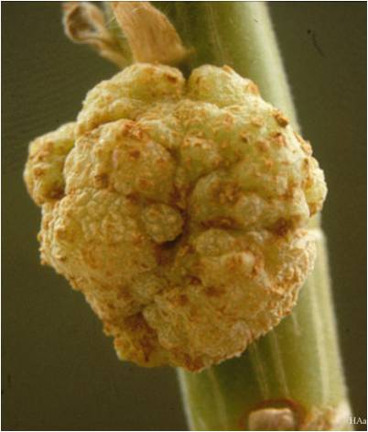

Slide 6
المسبب : Agrobacterium tumefacens
بكتريا عصوية مفردة أو في سلاسل قصيرة , سالبة لصبغة كرام حساسة لجفاف التربة, من أكثر الخواص المميزة لها هو قدرتها على تحويل بعض الخلايا العادية للنبات الى خلايا سرطانية في فترة زمنية قصيرة و تستمر هذه الخلايا بالنمو و الانقسام غير الطبيعي حتى في غيابها . تقضي التشتية في التربة و يمكنها أن تعيش رمية عدة سنوات .

Slide 7
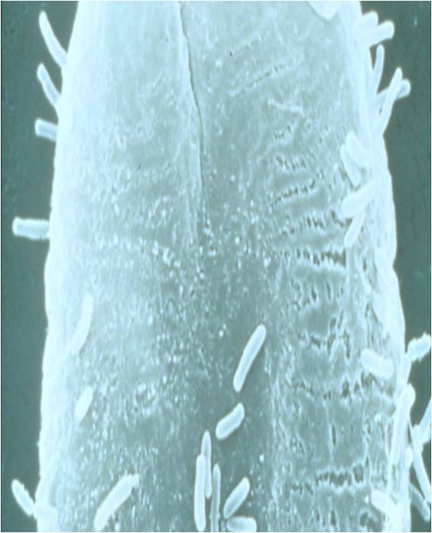
بكتريا التدرن التاجي

Slide 8
ثانيا = إمراض اشجارالفاكهة ذات النواة الحجرية
1- تجعد اوراق الخوخPeach leaf curl
الاعراض: يصيب النموات الحديثة فقط من الاوراق والازهار والافرع و تكون الأوراق الحديثة محدبة مشوهة و عليها مساحات متعرجة على امتداد جانبي العرق الوسطي مما يسبب تجعد الورقة كلها . و التجعد ناتج من زيادة نمو الأجزاء المصابة بسبب الانقسام السريع للخلايا Hyperplasia مع كبر حجمها Hypertrophy و تتأثر الخلايا العمادية بالمرض أكثر من الخلايا الإسفنجية مما يجعل السطح العلوي للورقة محدب و السفلي مقعرا" مع تغير لون الاجزاء المصابة من الاخضر الى الاصفر ثم الاحمر .
تسقط الاوراق مبكرا" مما يدفع بالبراعم الساكنة ان تعاود نشاطها و تكوين أوراق تعيد الحياة للشجرة . الافرع تصبح صفراء متقزمة و منتفخة و يتكون عليها افراز صمغي , و قد تصاب الازهار و الثمار و تسقط مبكرا" قبل اكتمال نموها و يتكون على الثمار مساحات ارجوانية فلينية نادرا" ما تشاهد سبب سقوطها المبكر .

Slide 9
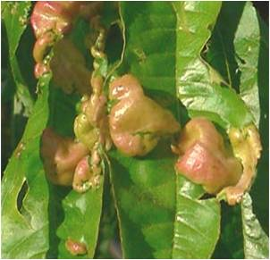

Slide 10
المسبب : Taphrina deformans على الخوخ T. pruni على الاجاص
من الفطريات الكيسية لا يكون ثمارا" اسكية و لكن يكون أكياس في طبقة أسفل كيوتكل الاوراق و يمتد مايسيليوم الفطر أسفل الكيوتكل و يمتد في المسافات البينية بين خلايا الميزوفيل للأنسجة المصابة متغذيا" على انسجة النبات ثم تتكون الاكياس و بنموها تضغط على الكيوتكل فينفجر و تظهر الأكياس الأسكية بشكل مسحوق أبيض لامع على الاوراق المصابة .

Slide 11
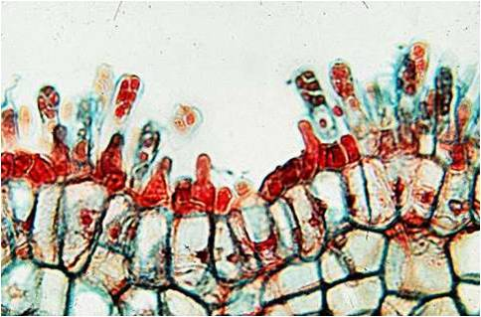

Slide 12
2- البياض الدقيقي في الخوخPeach powdery mildew
الاعراض:يصيب كل من الاوراق والاغصان والبراعم والثمار ،وتظهلر على الاوراق الحديثة بشكل مساحات صغيره مرتفعة قليلا ومغطاة بنمو طحيني أبيض رمادي ثم تلتوي وتتجعد ولاتظهر الاعراض هذه على الاوراق البالغه فقط نموطحيني ابيض ويدكن لونها وتموت في النهايه ، كما تصاب الاغصان و البراعم والثمار.

Slide 14
المسبب : Sphaerotheca pannosa
فطركيسي مغلق الجسم الثمري ،الطور الناقص Oidium الذي يظهر بشكل نموأبيض طحيني ،يكون خيوط هايفيه متفرعه ينمو عليها حوامل كونيدية تحمل كونيديا برميلية الشكل بهيئة سلاسل تنتشر بالرياح وتسبب العدوى الثانوية خلال الموسم ،نهاية الموسم يكون الفطر اجسام ثمرية اسكية كروية داكنة اللون ينمو على جدارها زوائد هايفيه بسيطه وتحتوي الثمره على كيس واحد حاوعلى 8 سبورات ،يقضي الفطر الشتاء بهيئة ماسليوم ابيض كامن في البراعم .

